Slide 1
Pengantar Ilmu Komputer
Microsoft Word

Slide 2
Microsoft Word

Slide 3

Microsoft Word
Microsoft Word adalah perangkat lunak yang di gunakan untuk mengolah kata yang dapat memudahkan kita dalam membuat dokumen, laporan dll.
Pada pertemuan ini, materi yang akan dipelajari adalah:
Drop Cap
Pembuatan Makalah
Mail Marge

Slide 4
Shortcut Ms. Word
Ctrl + O = Buka dokumen
Ctrl + N = Buat dokumen baru
Ctrl + S = Simpan dokumen
Ctrl + C = Copy/Salin
Ctrl + V = Paste/Tempel
Ctrl + A = Select All/Pilih Semua
Ctrl + Z = Undo
Ctrl + Y = Redo
Ctrl + W = Tutup dokumen
Ctrl + B = Bold/Tebal
Ctrl + I = Italic/Miring
Ctrl + U = Underline/Garis Bawah
Ctrl + E = Center/Rata Tengah
Ctrl + L = Left/Rata Kiri
Ctrl + R = Right/Rata Kanan
Ctrl + J = Justify/Rata Kiri Kanan

Slide 5
Drop Cap

Slide 6
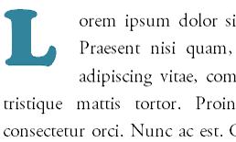
Drop Cap
Drop cap adalah huruf pertama pada paragraph yang memiliki ukuran yang sangat besar dan lebih dari huruf lainnya.
Fungsi Drop cap yaitu untuk membuat teks lebih menarik sehingga dapat memancing perhatian para pembaca tanpa membuat pembaca tersebut merasa terganggu.
Dengan menggunakan fitur Drop cap, tulisan kita akan terlihat seperti tulisan yang ada pada majalah atau koran dan terlihat professional.

Slide 7
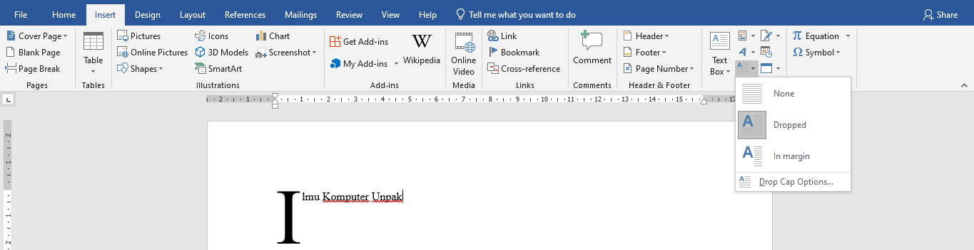
Drop Cap
Tab Insert, pilih Drop Cap
Pilih style Drop Cap yang diinginkan

Slide 8
Pembuatan Makalah

Slide 9
Struktur Makalah
Berikut adalah struktur makalah yang benar:
COVER
KATA PENGANTAR
DAFTAR ISI
DAFTAR GAMBAR (OPSIONAL)
DAFTAR TABEL (JIKA ADA)
BAB I : PENDAHULUAN
BAB II : PEMBAHASAN
BAB III : KESIMPULAN
DAFTAR PUSTAKA

Slide 10
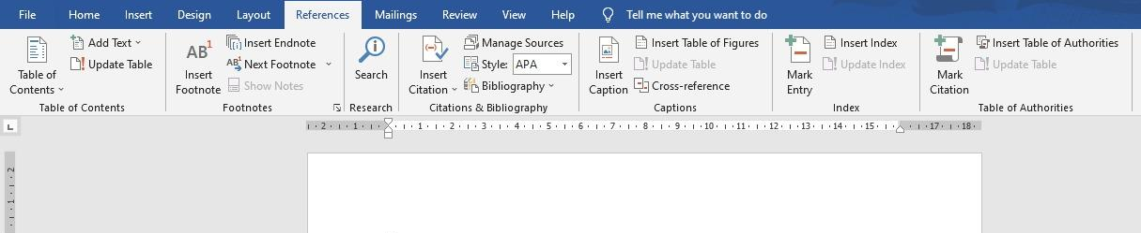
Fitur Search
Buka tab References
Tekan tombol Search
Ketik kata kunci yang ingin digunakan untuk mencari materi/gambar yang berhubungan dengan makalah yang sedang dibuat.

Slide 11
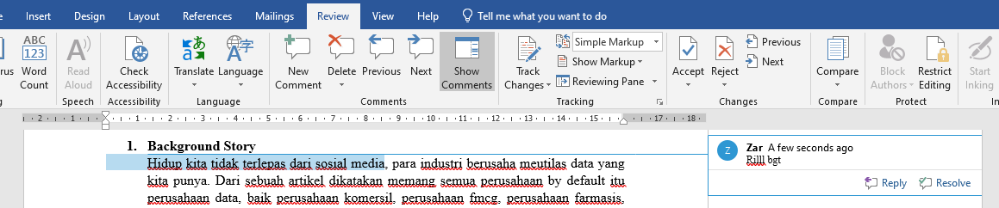
Fitur Comment
Blok paragraph atau kata yang ingin di beri komentar
Buka tab Review, pilih New Comment

Slide 12
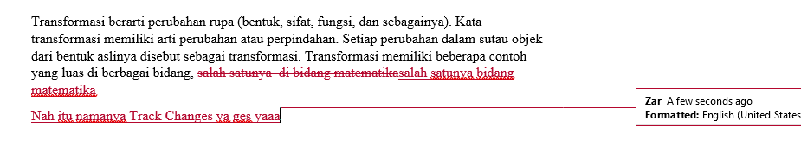
Fitur Track Changes
Fitur Track Changes ini berfungsi untuk melihat koreksi atau perubahan yang di lakukan oleh teman
Fitur ini sangat berguna ketika ada suatu pekerjaan yang bersifat kelompok

Slide 13
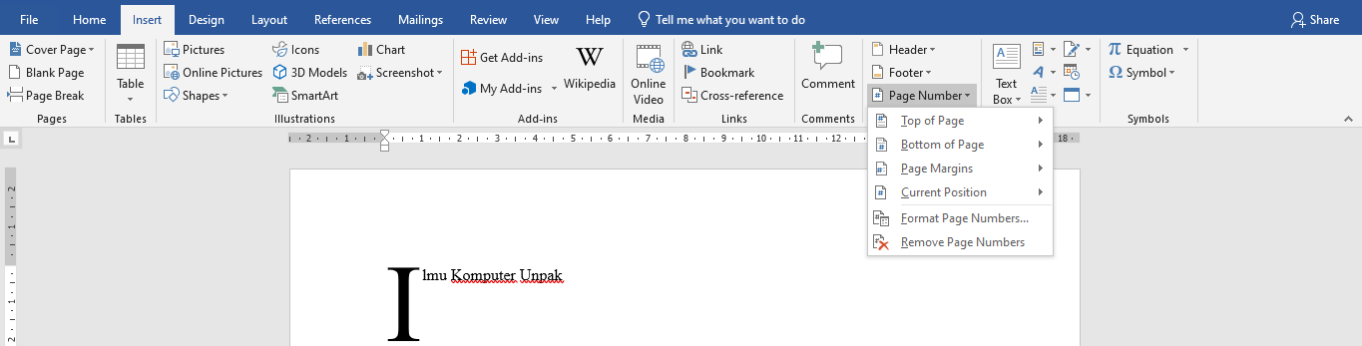
Fitur Page Number
Buka tab Insert
Pilih Page Number, pilih penempatan nomor halaman yang diinginkan
Top = di atas, Bottom = di bawah, Page Margins = di samping

Slide 14
Daftar Isi, Daftar Gambar dan Daftar Tabel

Slide 15
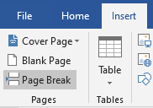
Daftar Isi
Siapkan halaman baru pada tab Insert, pilih Blank Page

Slide 16
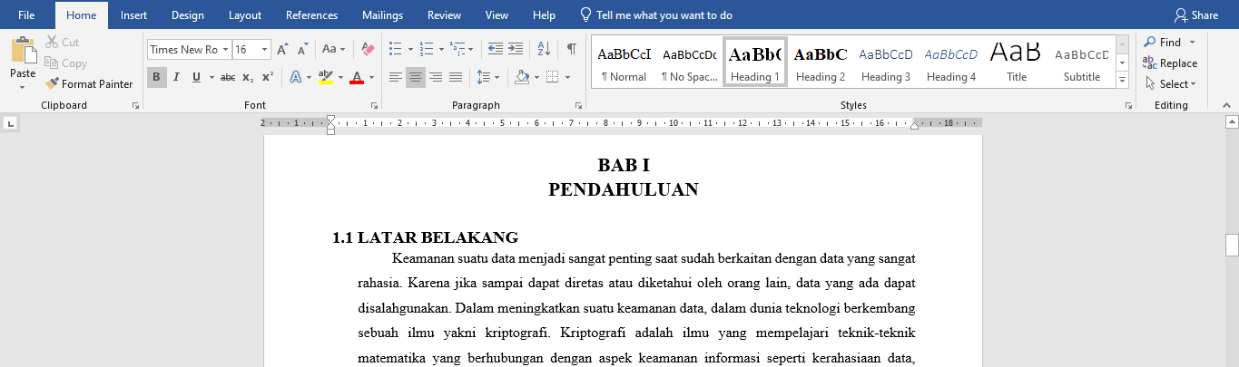
Daftar Isi
Heading 1 pada tab Styles untuk Judul
Heading 2 pada tab Styles untuk Sub Judul
Heading 1
Heading 2

Slide 17
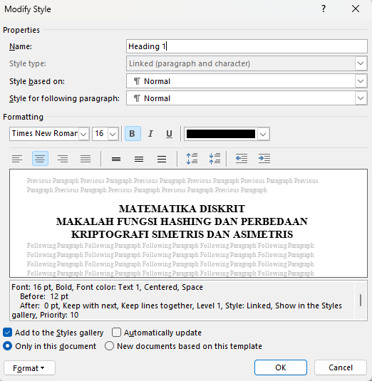
Daftar Isi
Atur style pada Heading
Klik kanan pada menu Heading yang dipilih, lalu pilih Modify
Font : Times New Roman
Size : 16 > Centered
Add to the styles gallery

Slide 18
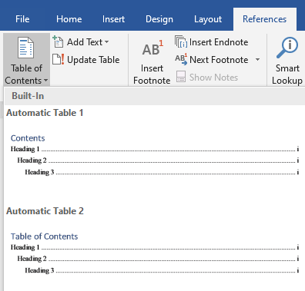
Daftar Isi
Buka tab Reference > Table of Contents
Pilih daftar isi yang diinginkan

Slide 19
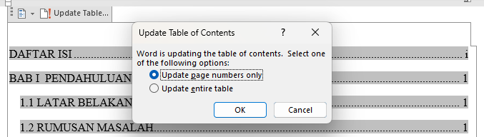
Daftar Isi
Jika ada perubahan pada konten makalah, maka daftar isi harus di update.
Klik daftar isi, lalu pilih Update Table > Update entire table

Slide 20
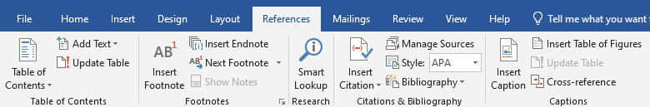
Daftar Gambar
Masukkan gambar yang diinginkan
Buka tab Insert > pictures > This Device
Klik kanan pada gambar > Insert Caption
Beri label gambar
Tulis caption yang diinginkan
Buka tab Reference > Insert Table of Figures

Slide 21
Daftar Tabel
Memberi caption pada Tabel
Blok table
Klik kanan pada table > Insert Caption
Tulis caption sesuai yang diinginkan
Daftar Tabel Otomatis
Buka tab Reference > Insert Table of Figures

Slide 22
Mail Merge

Slide 23
Mail Merge
Mail Merge adalah fitur yang dapat membantu pengguna dalam membuat surat, format amplop, undangan atau dokumen lainnya dalam jumlah banyak menggunakan informasi yang disimpan dalam daftar atau database.

Slide 24
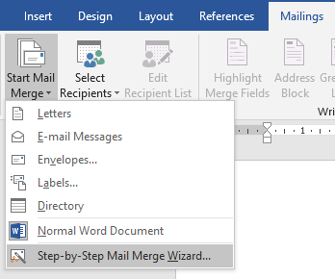
Mail Merge
Membuat Mail Merge
Buka tab Mailings
Pilih Start Mail Merge > Step by Step Mail Merge Wizard

Slide 25
Mail Merge
Pada Mail Merge Wizard pilih tipe dokumen yang akan dibuat, lalu next
Pada Select starting document > Use the current document > next
Pada Select recipients > Type a new list > Create

Slide 26
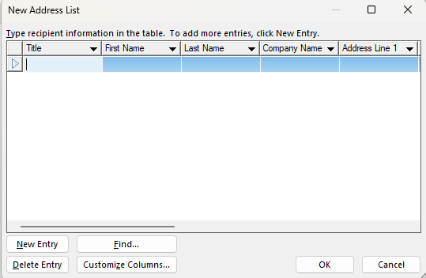
Mail Merge
Mengisi Record
Mengisi record
Mencari penerima
Menambah penerima
Menghapus
baris
Menghapus baris

Slide 27
Mail Merge
Jika sudah mengisi record maka akan membuat data baru yaitu *.mdb
Pada Mail Merge Recipients > OK
Pada tab Mailings > Insert Merge Field > Pilih Field yang dibutuhkan
Untuk menampilkan hasil, pilih Review Result
Jika sudah selesai pilih Finish & Merge

Slide 28
Mau sesuatu tydakkk?

Slide 29
Mau dongg pastiii :D

Slide 30
Tugas >ᴗ<

Slide 31
Tugas
Buatlah makalah bertema Hardware dan Software menggunakan struktur makalah yang sudah dijelaskan, lalu tambahkan daftar gambar dan daftar tabel (pilih salah satu).
Buatlah surat undangan (tema bebas) menggunakan fitur mail merge.
Makalah dikirim dalam bentuk PDF dan surat mail merge dikirim dalam bentuk word beserta file mail merge. Kemudia Zip ketiga file tersebut, lalu beri nama zip-nya dengan format:
NPM_Nama_Kelas_TugasP2
File dikirimkan melalui link: https://forms.gle/EENX1dgKkk9jBpxSA
Deadline pengumpulan adalah H-1 praktikum pertemuan 3

Slide 32
Thank You!!

